Slide 1

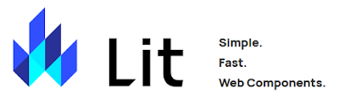
Web Components
Grupo 1:
Joaquín Cáceres
Julián García
Mathias Valdebenito

Slide 2
Webcomponents v/s Lit
V/S
‹#›

Slide 3
Demo
01
Demo Item para vender
‹#›

Slide 4

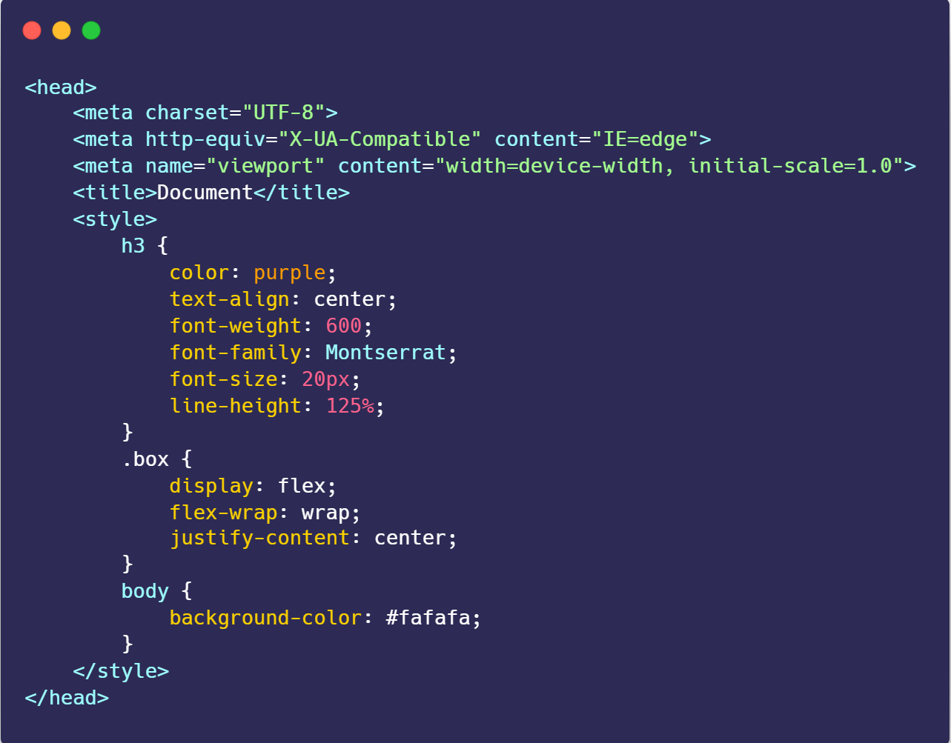
Componente sell-item
style
‹#›

Slide 5
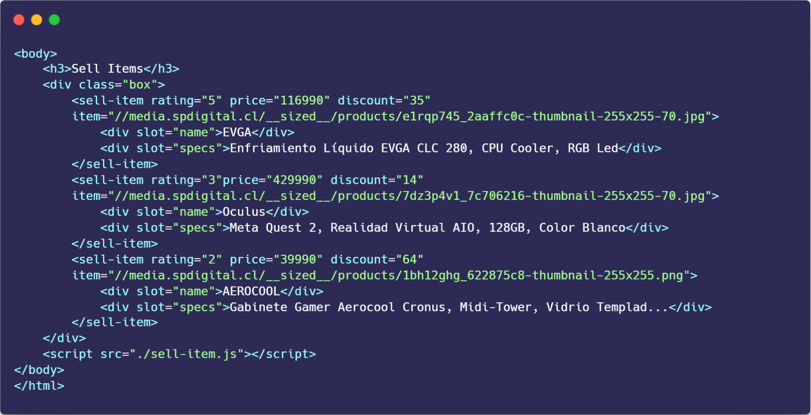
Componente sell-item
body
‹#›

Slide 6
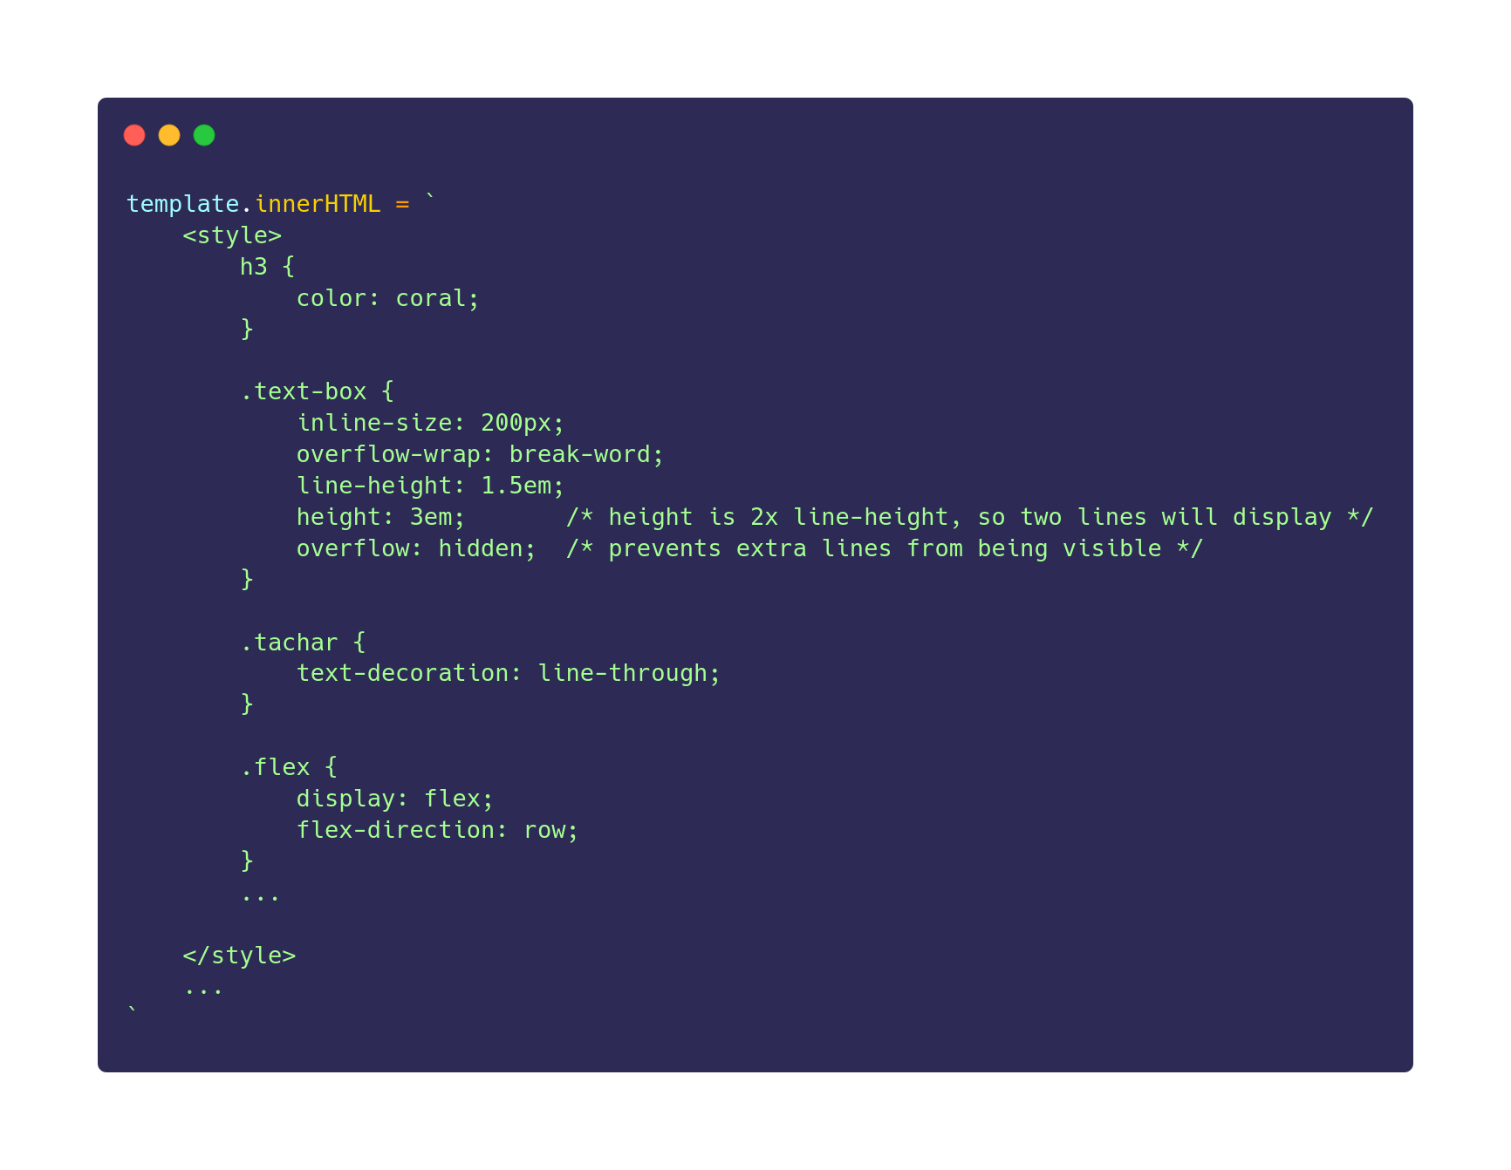
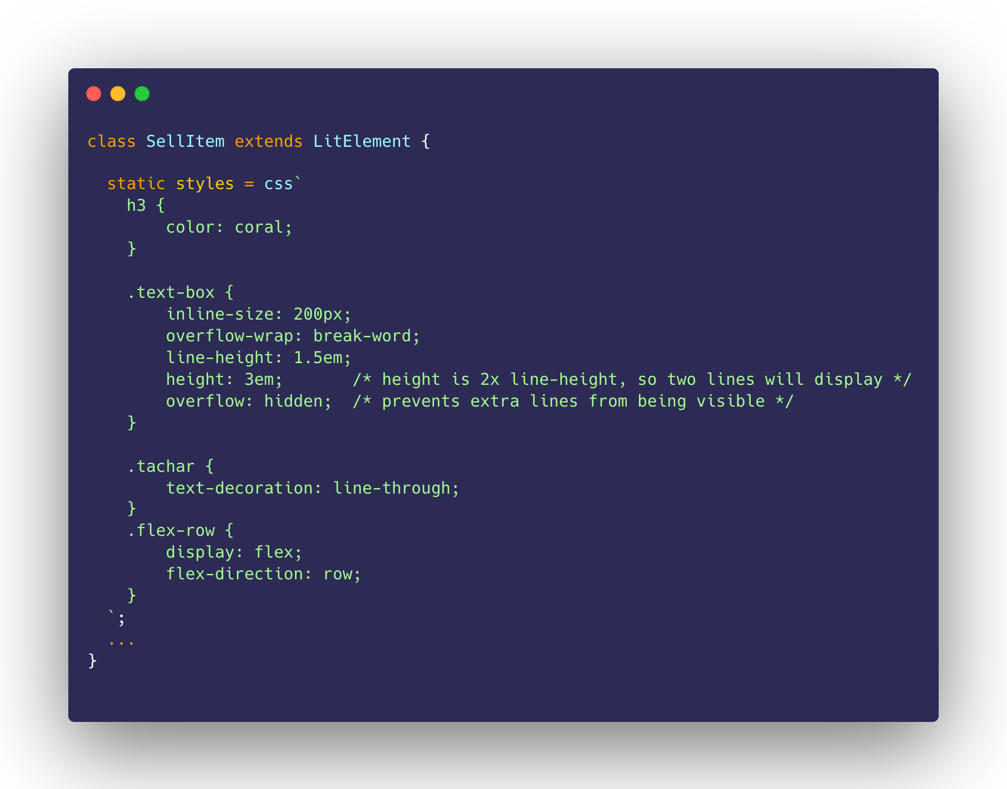
Componente sell-item
Scoped-style
‹#›

Slide 7
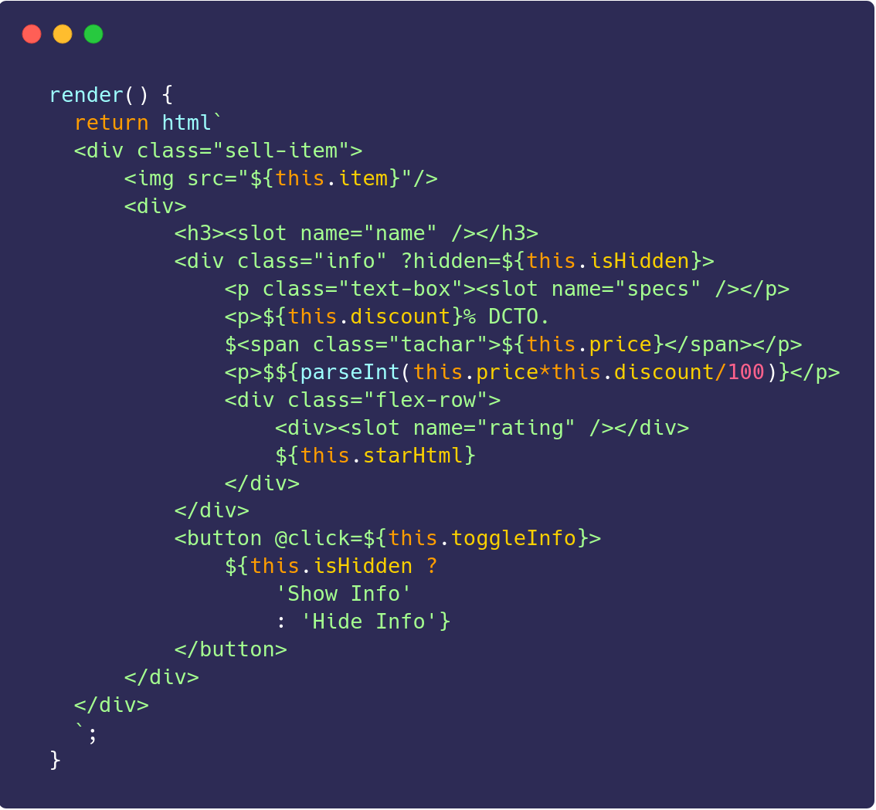
Componente sell-item
‹#›

Slide 8
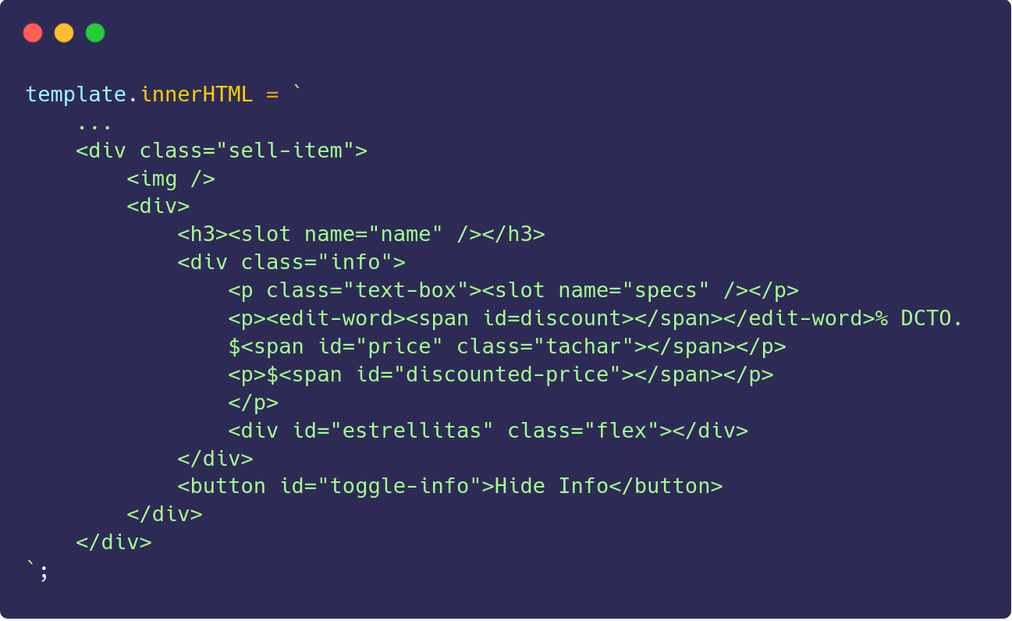
Componente sell-item
‹#›

Slide 9
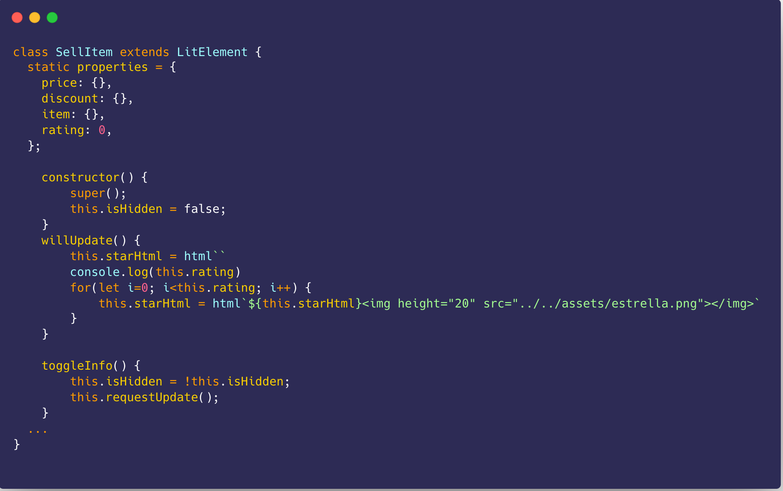
Componente sell-item
‹#›

Slide 10
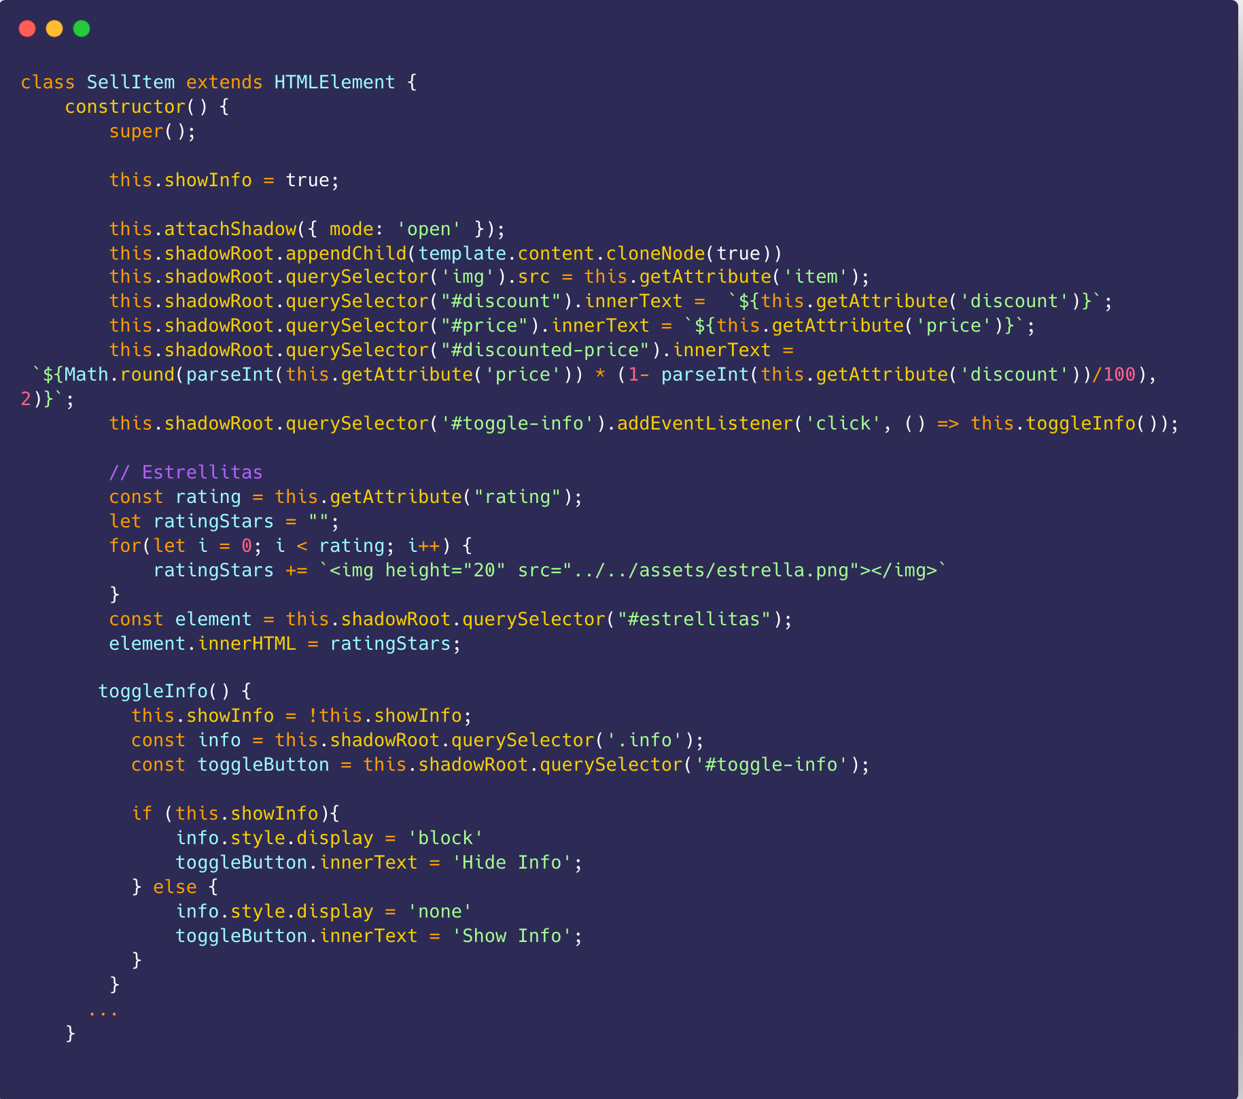
Componente sell-item
‹#›

Slide 11
Demo
02
Demo Todo List
‹#›

Slide 12
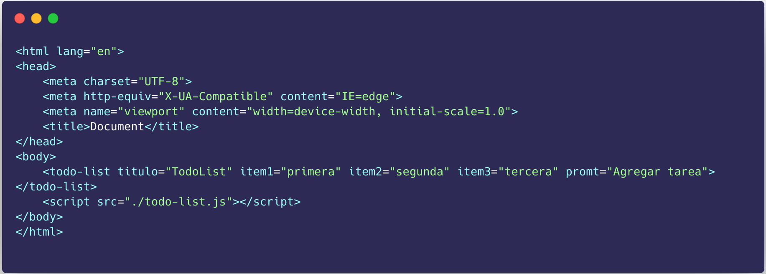
Componente todo-ítem
‹#›

Slide 13
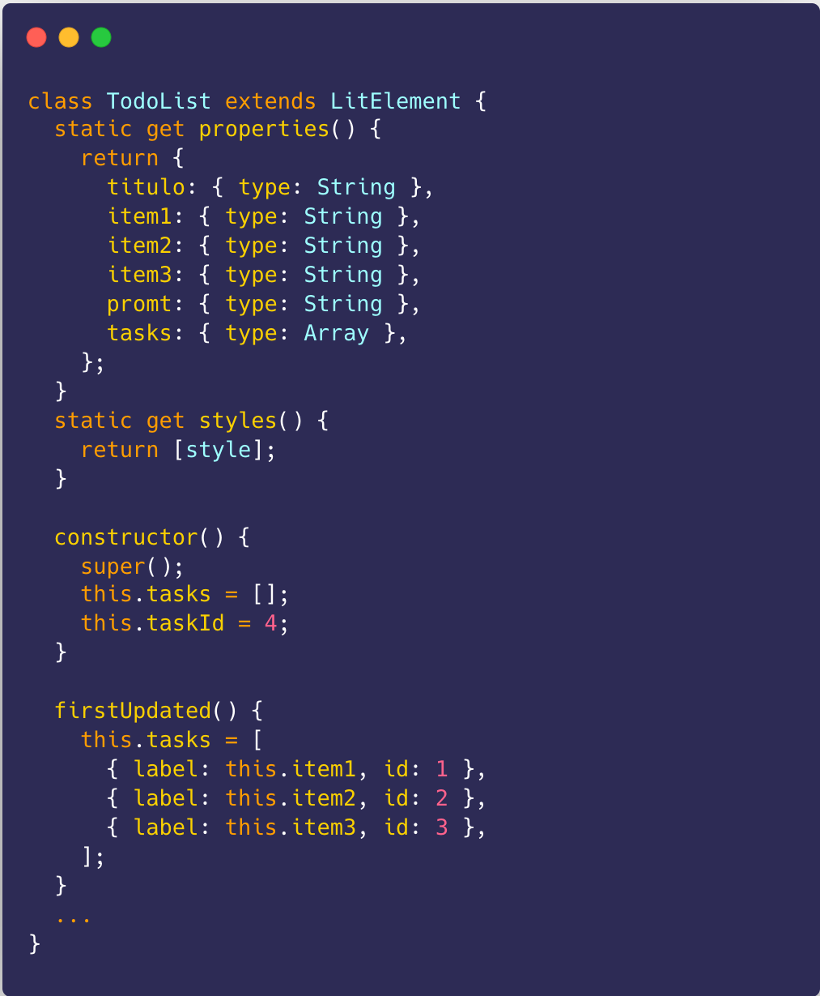
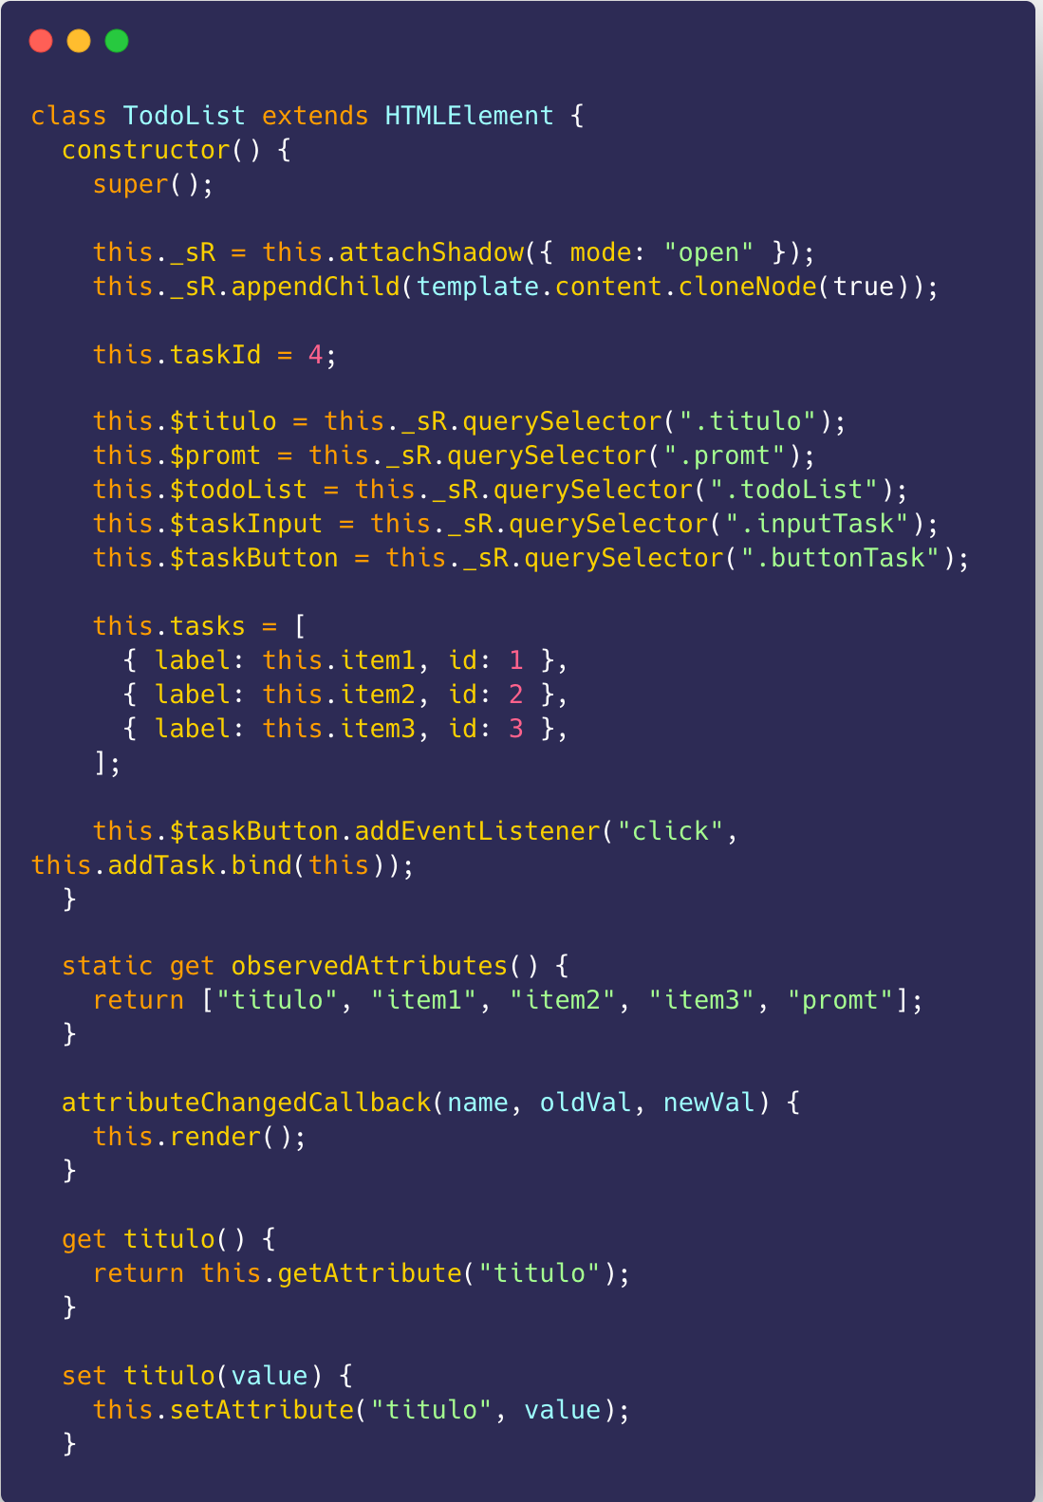
Componente todo-ítem
‹#›

Slide 14
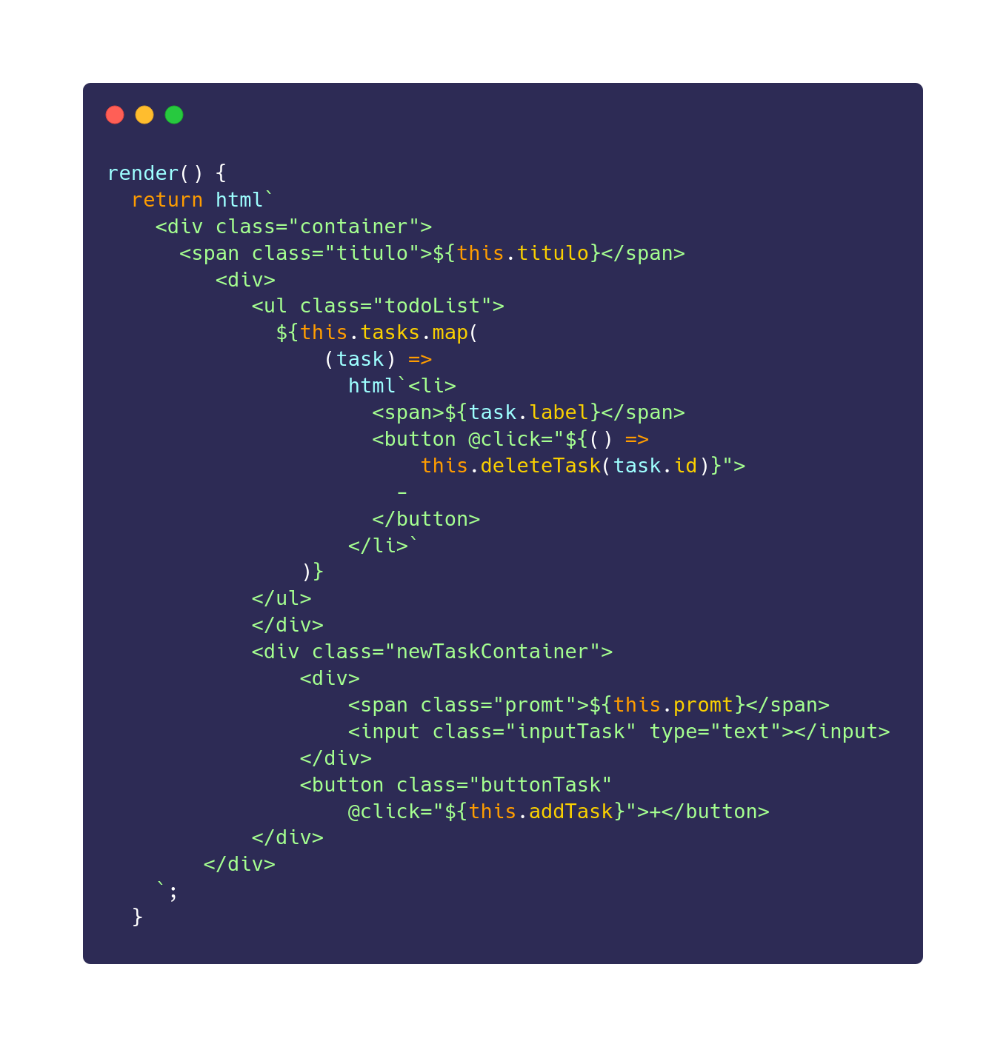
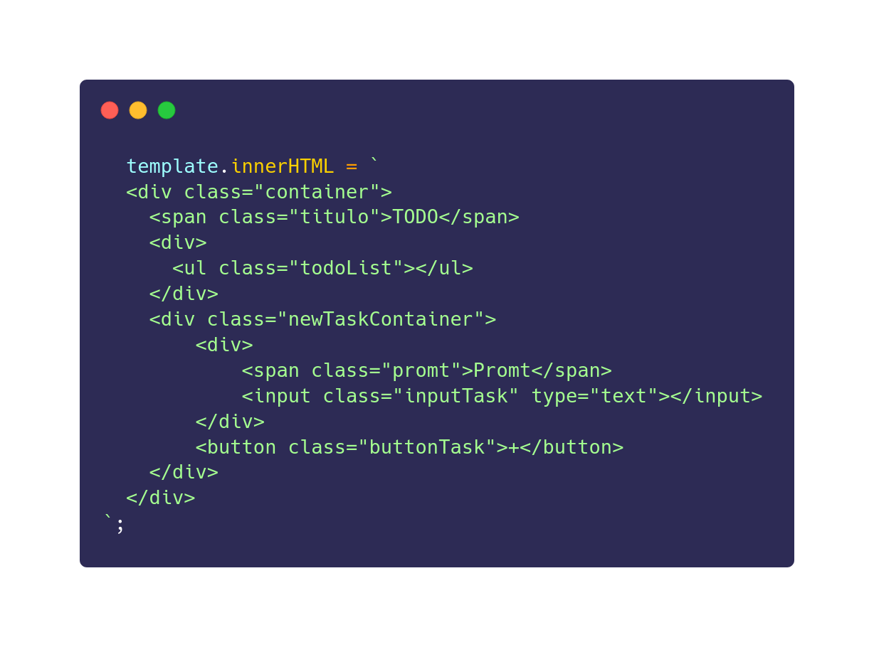
Componente todo-ítem
‹#›

Slide 15
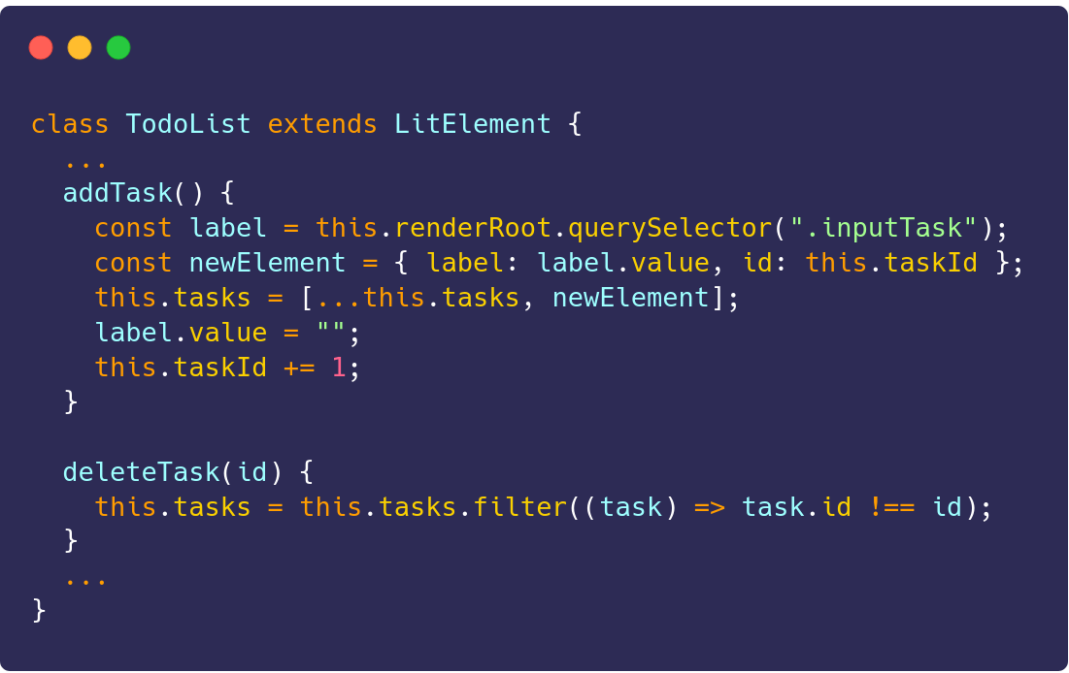
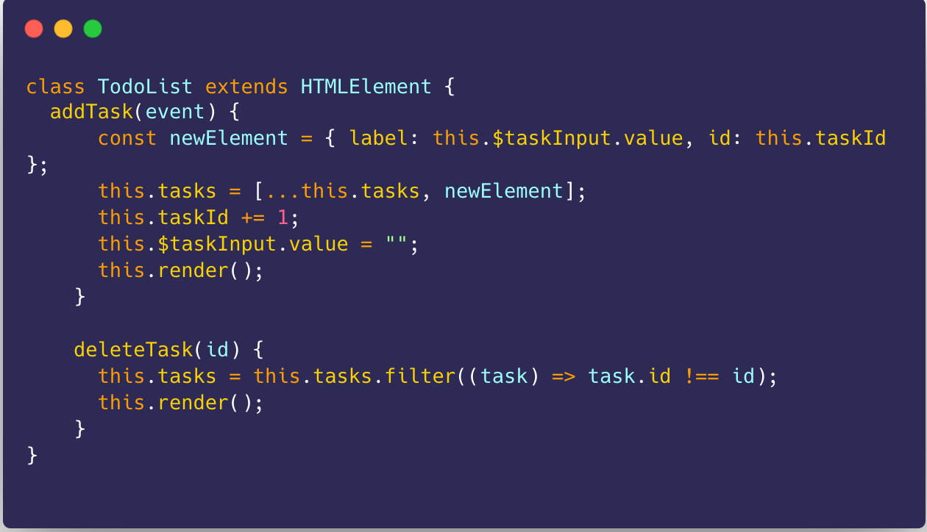
Componente todo-ítem
‹#›

Slide 16
Aprendizajes
03
Cosas interesantes
‹#›

Slide 17
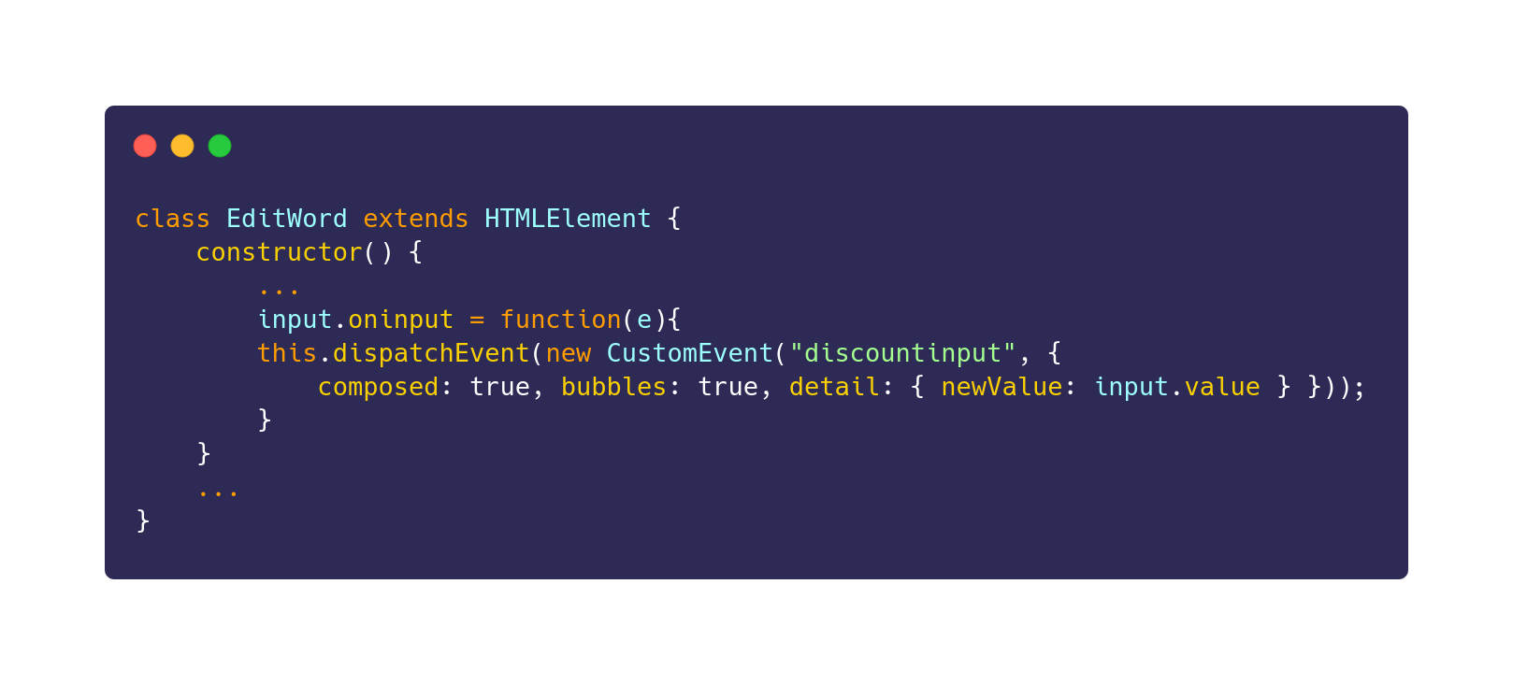
Custom Event
‹#›

Slide 18
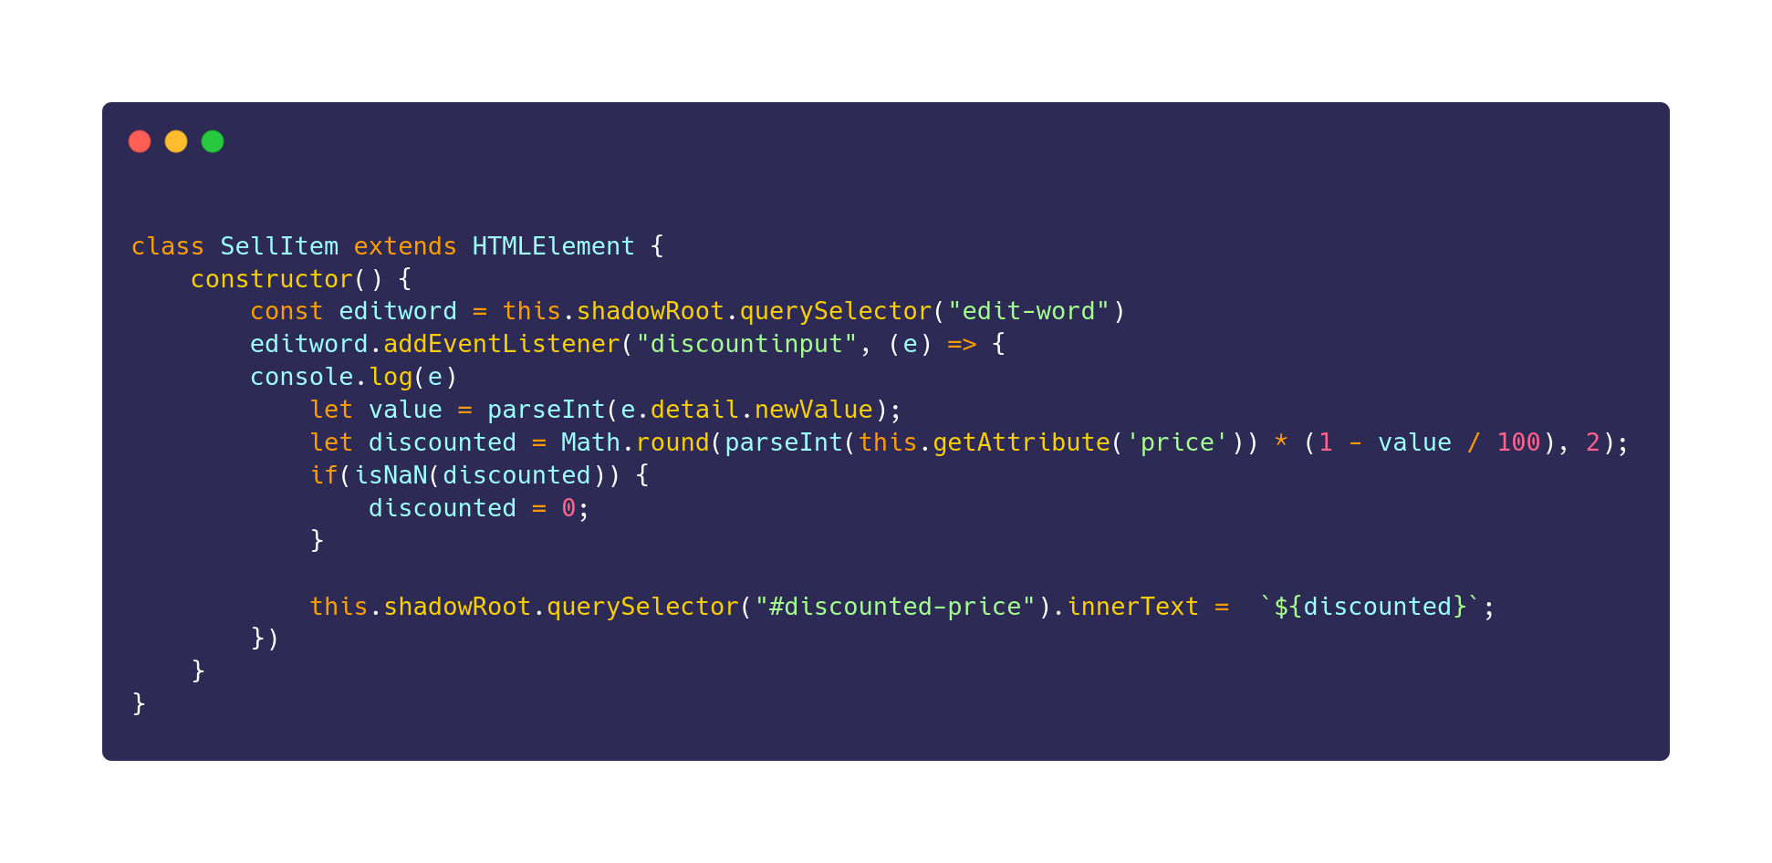
Custom Event
‹#›

Slide 19
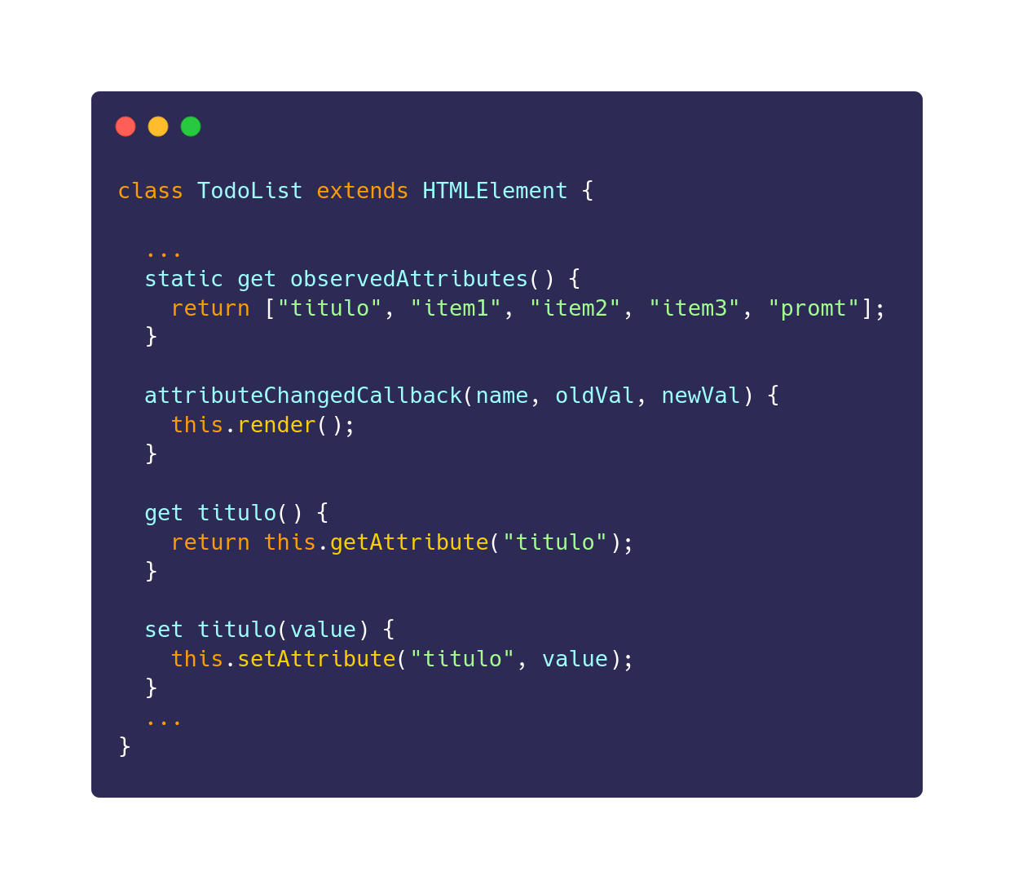
AttributeChangedCallback
‹#›

Slide 20
Aprendizajes
04
Aprendizajes
‹#›

Slide 21
Aprendizajes
La encapsulación de los componentes permite que sean reutilizables en cualquier contexto, incluso dentro de otros componentes.
Forma estándar ofrece mayor granularidad que lit.
Por otro lado, lit ofrece una manera mucho menos verbosa de realizar las mismas cosas que el método estándar.
La generación de eventos custom ayuda mucho en el caso de componentes nesteados.
‹#›

